Slide 1
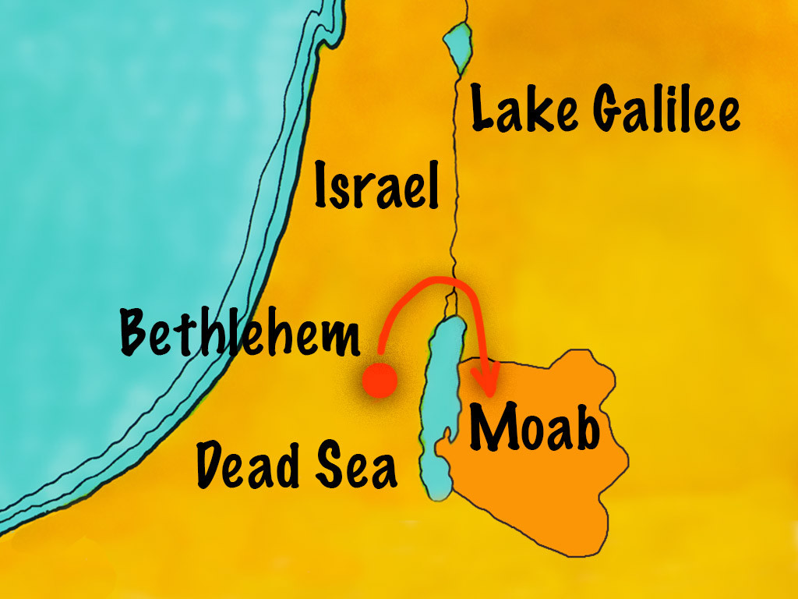
Emigratie
voor een
betere
toekomst

Slide 2
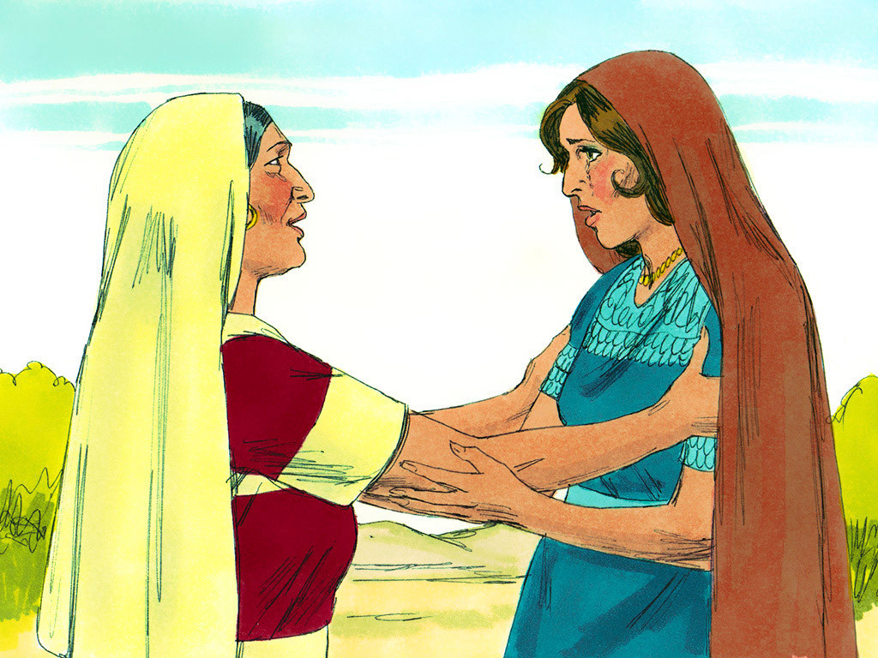
Thema: De weg van God met het gezin van Elimelech
1) Gods leiding

Slide 3
Thema: De weg van God met het gezin van Elimelech
1) Gods leiding
!! God brengt mensen
via bijzondere wegen
tot geloof in Hem!
?? Welke weg is de HERE met jou gegaan?

Slide 4
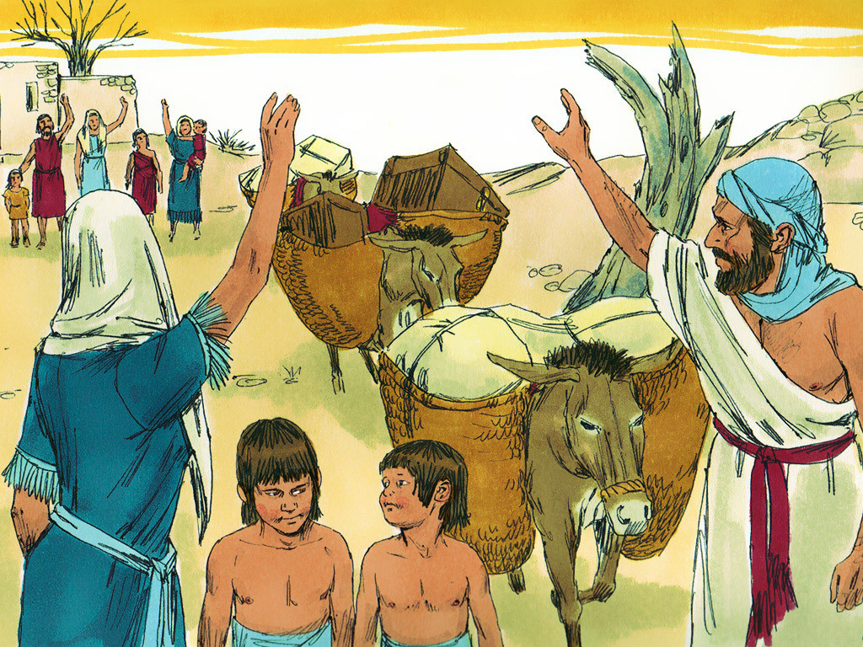
Thema: De weg van God met het gezin van Elimelech
1) Gods leiding
2) Elimelechs verhuizing

Slide 5
Thema: De weg van God met het gezin van Elimelech
1) Gods leiding
2) Elimelechs verhuizing
!! God kan met
een kromme stok
een rechte slag slaan.
?? Welke levensles heeft
de HERE jou geleerd?

Slide 6
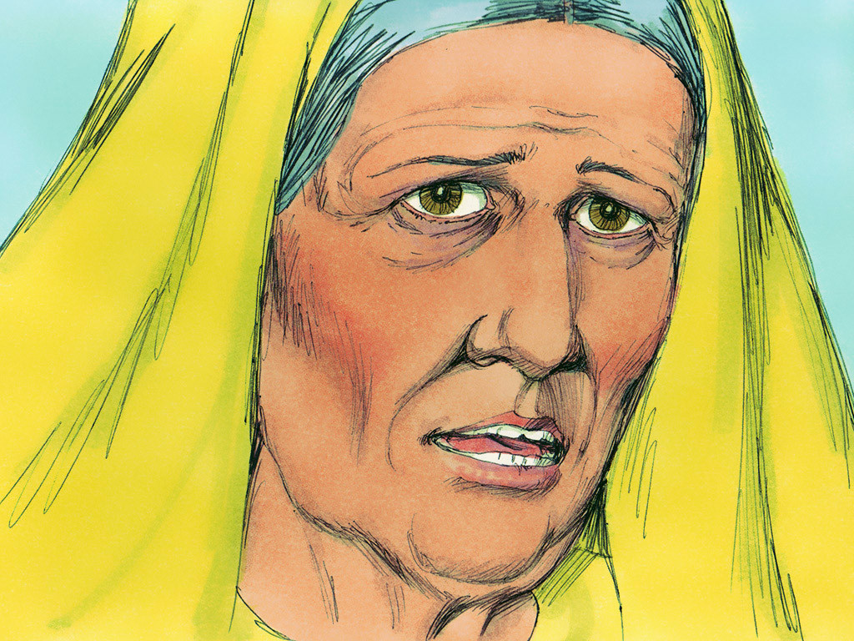
Thema: De weg van God met het gezin van Elimelech
1) Gods leiding
2) Elimelechs verhuizing
3) Naomi’s klacht

Slide 7
Thema: De weg van God met het gezin van Elimelech
1) Gods leiding
2) Elimelechs verhuizing
3) Naomi’s klacht
!! Klagen mag,
maar zonder verwijt.
?? Wanneer heb jij
– misschien achteraf –
gemerkt dat God
je klacht gehoord heeft?

Slide 8

De weg van God
met ons allemaal
Hij brengt ons terug
bij JEZUS – het brood
dat leven geeft
Dan gaat niet ALLES
in je eigen leven
altijd goed
Maar als je gelooft
dat HIJ gekomen is,
weet je: uiteindelijk is het
eind goed - al goed

